Slide 1
Химия
10
класс
Тема:
Физические свойства
и способы получения алканов

Slide 2
Проверка самостоятельной работы
4-изопропил-3-этилгептан
1 2 3 4 5 6 7
H2
С -С -С -С -С -С -С
H3
H
H
H2
H2
H3
С2Н5
СН
СН3
СН3
3,3,5,5-тетраметилоктан
СН3
СН3
1 2 3 4 5 6 7
H3
H2
H2
H3
С -С -С - С -С - С -С
H2
СН3
СН3

Slide 3
Напишите структурные формулы соединений
3-метил-2,4-дихлоргептан
1 2 3 4 5 6 7
H3
H2
С -С -С -С -С -С -С
H
H
H
H2
H3
Cl
СН3
Cl

Slide 4
Физические свойства алканов
Температура
плавления, ⁰С
Температура
кипения, ⁰С
Формула
Свойства
Название
СН₄
газ
метан
-182
-162
С₂Н₆
газ
этан
-183
-89
С₃Н₈
газ
пропан
-187
-42
С₄Н₁₀
газ
бутан
-138
-0,5
С₅Н₁₂
жидкость
пентан
-130
+36
С₆Н₁₄
жидкость
гексан
-95
+69
С₇Н₁₆
жидкость
гептан
-91
+98

Slide 5
Физические свойства алканов
С₁ ― С₄ – газы; С₅ ― С₁₅ – жидкости; С₁₆ и более – твёрдые вещества.
Алканы не имеют цвета, жидкие алканы обладают характерным запахом, твёрдые не имеют запаха.
Алканы малорастворимы в воде.
Метан, при обычных условиях – газ, не имеющий запаха и цвета, он практически не растворяется в воде.

Slide 6
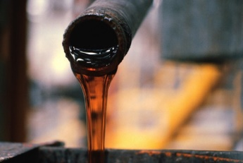
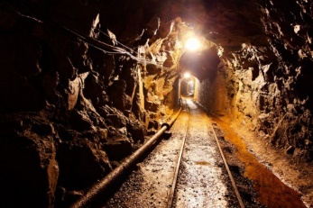
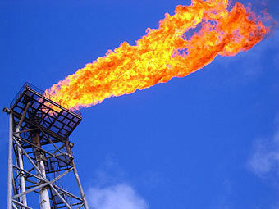
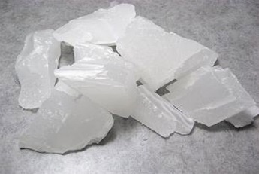
Нахождение алканов
нефть
СН₄
Метан – болотный газ.
Метан – рудничный газ.
СН₄
природный газ
парафин

Slide 7
Способы получения алканов
Промышленные способы получения
1. Выделение углеводородов из природного сырья:
Газообразные алканы получают из природного и попутного нефтяных газов; жидкие и твердые – из нефти.
2. Крекинг нефти:

Slide 8
Способы получения алканов
Промышленные способы получения
3. Синтез на основе водяного газа:

Slide 9
Способы получения алканов
Лабораторные способы получения
1. Реакция Вюрца - взаимодействие натрия с галогенпроизводными алканов - приводит к увеличению углеводородной цепи.
Если в реакцию вступают различные галогеналканы, то образуется смесь алканов.

Slide 10
Реакция Вюрца
Если в реакции участвуют разные галогеналканы, то образуется смесь алканов: R1-R1, R2-R2, R1-R2.
СH3-Br + C2H5-Br + 2Na →
СH3-Br + CH3-Br + 2Na → СH3-CH3 + 2NaBr
этан
C2H5-Br + C2H5-Br + 2Na → C2H5-C2H5 + 2NaBr
бутан
СH3-Br + C2H5-Br + 2Na → СH3-C2H5 + 2NaBr
пропан

Slide 11
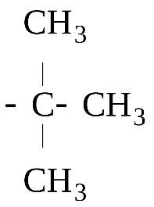
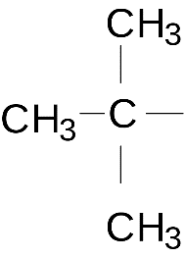
Реакция Вюрца
СН3
СН
СН3
+
Сl
+ 2Na →
Сl
СН3
СН3
СН
СН3
+
+
СН
СН3
СН
СН3
СН3
+NaCl

Slide 12
Способы получения алканов
2. Реакция Дюма - сплавление солей карбоновых кислот со щелочью.

Slide 13
Способы получения алканов
3. Гидролиз карбида алюминия.
Al₄C₃ + 12H₂O → 4Al(OH)₃ + 3CH₄↑

Slide 14
Задания для самостоятельного решения:
Прочитайте §6
Задания № 1,3,5

